Slide 1


Curso de Férias de Python
Descobrindo Python através de Dicionários
Por:
Filipe Cordeiro (filipe.rolim@gmail.com)
Yuri Xavier (iuryadones@gmail.com)

Slide 2
Dicionários
São estruturas de dados que implementam mapeamentos
Um mapeamento é uma coleção de associações entre pares de valores
  O primeiro elemento do par é chamado de chave e o outro de valor
chave
valor
chave
valor
chave
valor

Slide 3
Dicionários
Um mapeamento é uma generalização da idéia de acessar dados por índices, exceto que, num mapeamento, os índices (ou chaves) podem ser de qualquer tipo
  Geralmente strings e inteiros

Slide 4
Dicionários
Dicionários representam outra estrutura de dados interna de Python
  Hash tables
Listas → indexadas por inteiros
Dicionários → indexados por chaves (keys), que podem ser de qualquer tipo imutável (como strings e inteiros)

Slide 5
Dicionários
Têm comprimento variável, são heterogêneos e podem ser aninhados
São delimitados por {}
Lista de pares chave/valor separados por vírgulas dentro dos delimitadores ({})

Slide 6
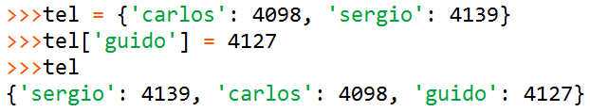

Operações
Criando o dicionário e seus elementos
Inserções em posições aleatórias

Slide 7
Exercícios
Crie um dicionário d e coloque nele seus dados: nome, idade, telefone,endereço.
Usando o dicionário d criado anteriormente, imprima seu nome.

Slide 8
Exercícios
Crie um dicionário d e coloque nele os dados fornecidos pelo usuário: nome, idade, telefone,endereço.
Usando o dicionário d criado anteriormente, imprima seu nome.
Também usando d, imprima todos os itens do dicionário no formato chave : valor, ordenado pela chave

Slide 9
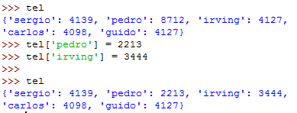
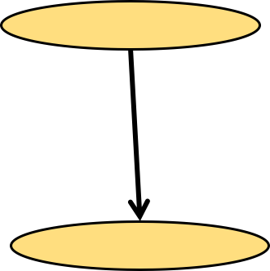
Operações
Modificando elementos

Slide 10
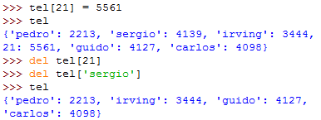
Operações
Elementos heterogêneos/removendo elementos

Slide 11
Operações
As chaves dos dicionários não são armazenadas em qualquer ordem específica
  Na verdade, dicionários são implementados por tabelas de espalhamento (Hash Tables)‏
  A falta de ordem é proposital

Slide 12
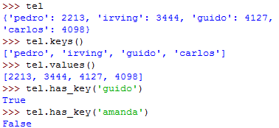
Operações
Listas de chaves e valores
items() retorna uma lista com todos os pares chave/valor do dicionário

Slide 13
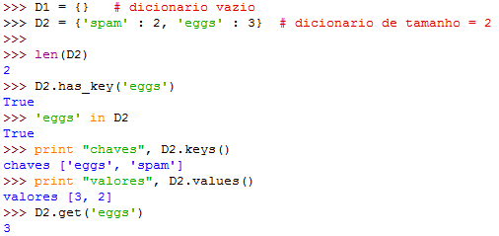
Mais Operações
Acesso a valores e chaves

Slide 14
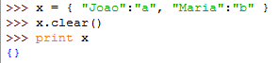
Métodos
clear()
  Remove todos os elementos do dicionário

Slide 15
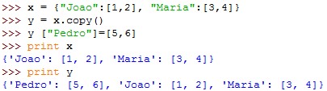
Métodos
copy()
  Retorna um outro dicionário com os mesmos pares chave/conteúdo

Slide 16
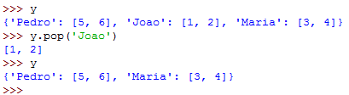
Métodos
pop(chave)
  Obtém o valor correspondente à chave e remove o par chave/valor do dicionário

Slide 17
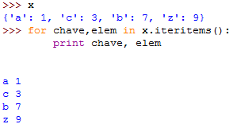
Métodos
iteritems()
  Possibilita que cada chave/valor sejam recuperados em um for

Slide 18
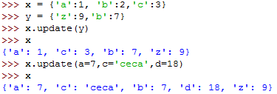
Métodos
update(dic)
  Atualiza um dicionário com os elementos de outro
  Os itens em dic são atualizados ou adicionados um a um ao dicionário original

Slide 19
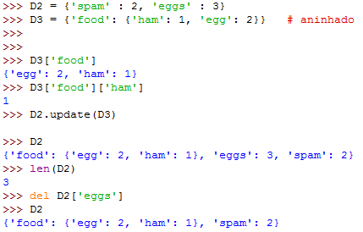
Mais Operações
Aninhamento

Slide 20
Dados
Utilizado também para criar estruturas usadas em manipulaçao de dados
Exemplo:
  Estruturas de registros

Slide 21
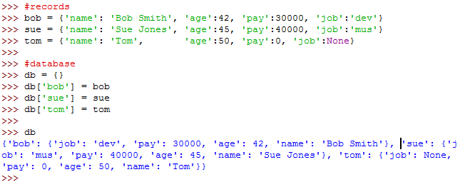
Registros de Dados

Slide 22
Exercícios
Crie um dicionário que é uma agenda e coloque nele os seguintes dados: chave (cpf), nome, idade, telefone. O programa deve ler um número indeterminado de dados, criar a agenda e imprimir todos os itens do dicionário no formato chave: nome-idade-fone.

Slide 23
Exercícios
3. Crie um programa que cadastre informações de várias pessoas (nome, idade e cpf) e depois coloque em um dicionário. Depois remova todas as pessoas menores de 18 anos do dicionário e coloque em outro dicionário.

Slide 24
Exercícios
4. Considere um sistema onde os dados são armazenados em dicionários. Nesse sistema existe um dicionario principal e o dicionário de backup. Cada vez que o dicionário principal atinge tamanho 5, ele imprime os dados na tela e apaga o seu conteúdo. Crie um programa que insira dados em um dicionário, realizando o backup a cada dado e excluindo os dados do dicionário principal quando ele atingir tamanho 5.

Slide 25
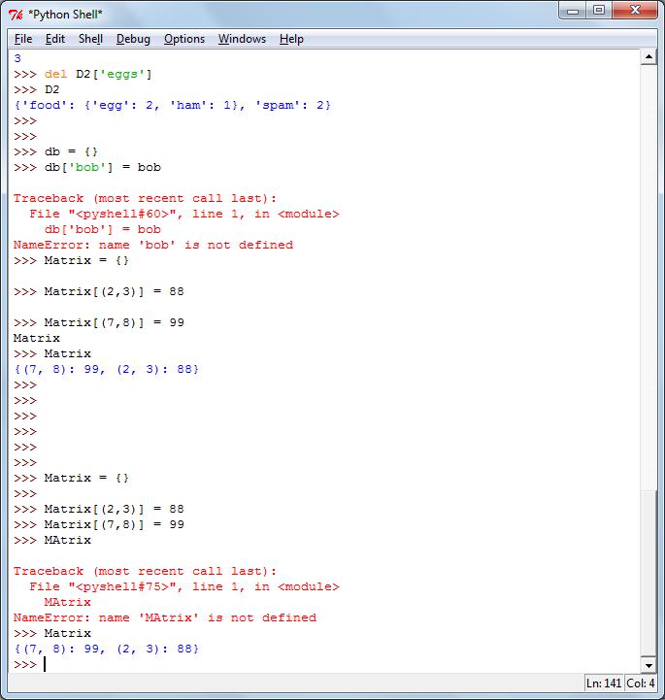
Matrizes com Dicionários
Exemplo:

Slide 26
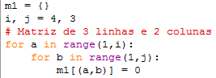
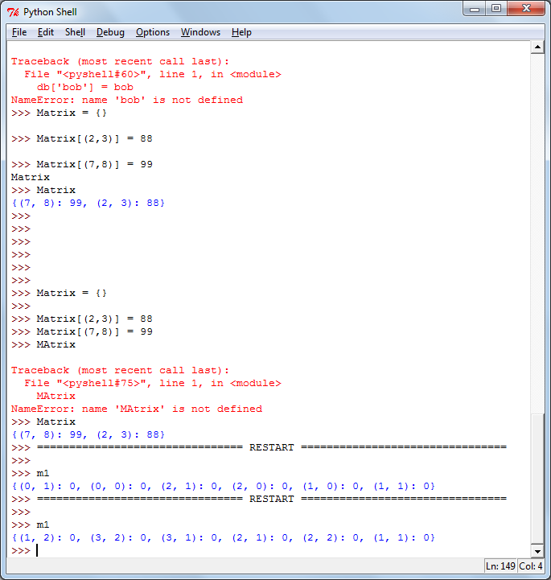
Matrizes com Dicionários
Inicializando uma matriz:

Slide 27
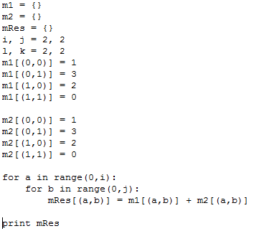
Matrizes com Dicionários
Soma de duas matrizes

Slide 28
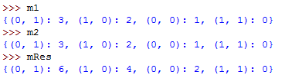
Matrizes com Dicionários
Soma de duas matrizes

Slide 29
Exercícios
Faça um algoritmo que preencha uma matriz 3 X 3 de inteiros e escreva:
  A matriz completa
  A soma dos números ímpares da matriz
  A soma dos números pares da matriz

Slide 30
Exercícios
Fazer um programa que efetua a multiplicação de duas matrizes de valores inteiros.
  O programa deve ler o numero de linhas e colunas de cada matriz e gerar valores aleatórios para estas.
  Ao final, o programa deve imprimir as matrizes originais e a matriz com a soma das duas anteriores.

Slide 31
Exercícios
Elabore um algoritmo que preencha uma matriz 4 X 4 de inteiros e depois faça:
  Imprimir toda a matriz.
  Trocar a segunda linha pela terceira.
  Trocar a primeira pela quarta coluna.
  Imprimir novamente a matriz

Slide 32
Exercícios
Elabore um programa que preencha uma matriz 4 X 4 de inteiros e em seguida gere uma lista com a média aritmética de cada uma das linhas da matriz. Escrever a matriz completa e o conteúdo da lista com as médias.

Slide 33
Bibliografia
Livro “Como pensar como um Cientista de Computação usando Python” – Capítulo 10
  http://pensarpython.incubadora.fapesp.br/portal
Python Tutorial
  http://www.python.org/doc/current/tut/tut.html
Dive into Python
  http://www.diveintopython.org/
Python Brasil
  http://www.pythonbrasil.com.br/moin.cgi/DocumentacaoPython#head5a7ba2746c5191e7703830e02d0f5328346bcaac

